Slide 1
Η Ελλάδα στον 19^{ο} αιώνα
Κεφάλαια 1- 2- 4

Slide 2
Μετά την απελευθέρωση…
Μετά την απελευθέρωση της Ελλάδας και την δολοφονία του Καποδίστρια, οι Μεγάλες Δυνάμεις εξέλεξαν ως βασιλιά της Ελλάδας τον Βαυαρό πρίγκιπα Όθωνα, ο οποίος έφτασε στην χώρα μας τον Ιανουάριο του 1833.

Slide 3
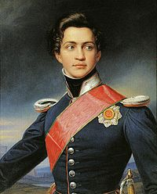

Slide 4
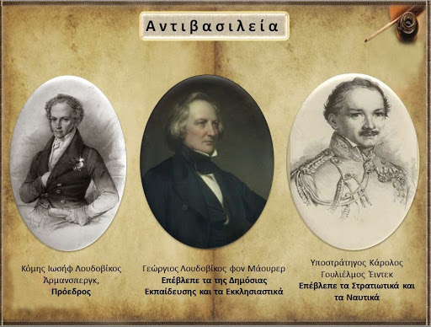
Καθώς ο πρίγκιπας ήταν ακόμη ανήλικος την διοίκηση ανέλαβε μια επιτροπή αποτελούμενη από τρεις Βαυαρούς επίσης, η λεγόμενη Αντιβασιλεία.

Slide 5
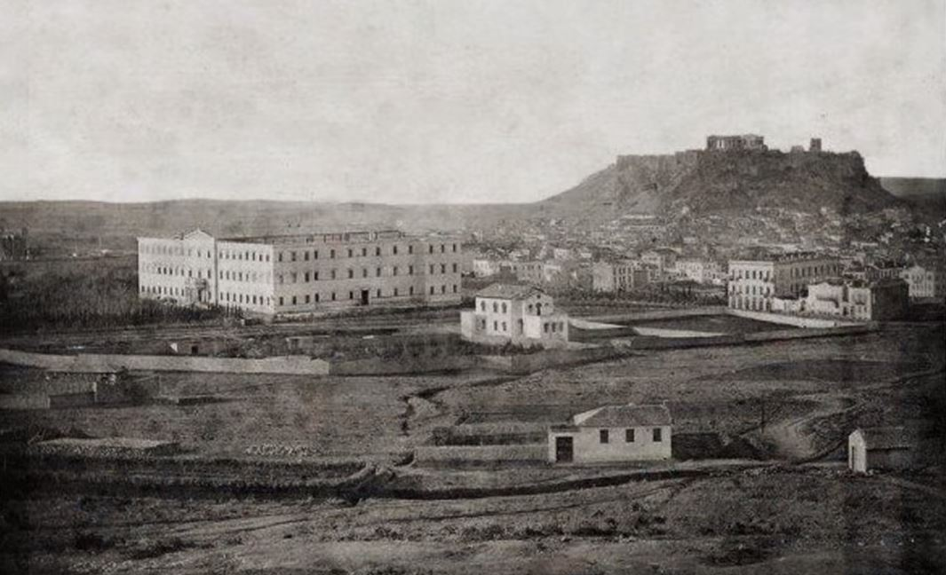
Με τον ερχομό τους εδώ οι Βαυαροί ασχολήθηκαν εντατικά με την οργάνωση της χώρας. Και συγκεκριμένα την Διοίκηση, την Οικονομία, την Εκπαίδευση, τον Στρατό και την Εκκλησία. Μετέφεραν επίσης την Πρωτεύουσα από το Ναύπλιο στην Αθήνα.

Slide 6
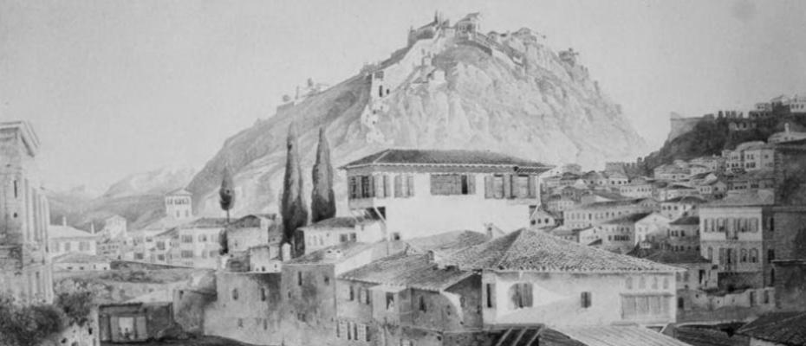

Slide 7
Παρόλα αυτά επειδή η εξουσία που ασκούσαν ήταν πολύ αυστηρή για έναν λαό όπως οι Έλληνες που μόλις είχαν βγει από 8 χρόνια επανάστασης, οι πολίτες ήταν δυσαρεστημένοι. Τα Εθνικά Κτήματα δεν μοιράστηκαν, όπως περίμενε ο λαός, οι Αγωνιστές του ’21 παραγκωνίστηκαν και η ληστείες στην ύπαιθρο αυξάνονταν διαρκώς.

Slide 8
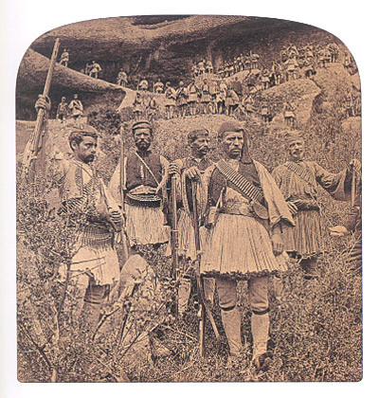
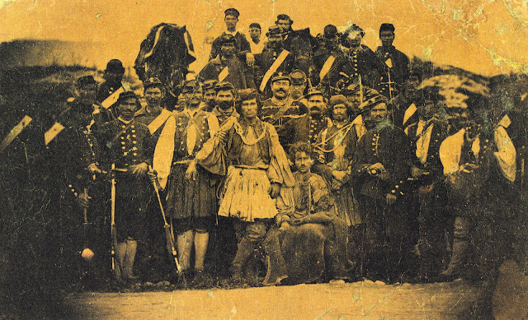

Slide 9
Επανάσταση της 3^{ης} Σεπτεμβρίου
Στις 3 Σεπτεμβρίου του 1843 εκδηλώνεται κίνημα με επικεφαλής τον Δημήτριο Καλλέργη και τον αγωνιστή Μακρυγιάννη. Πλήθος λαού και στρατού μαζεύεται έξω από τα ανάκτορα και ζητά Σύνταγμα.

Slide 10
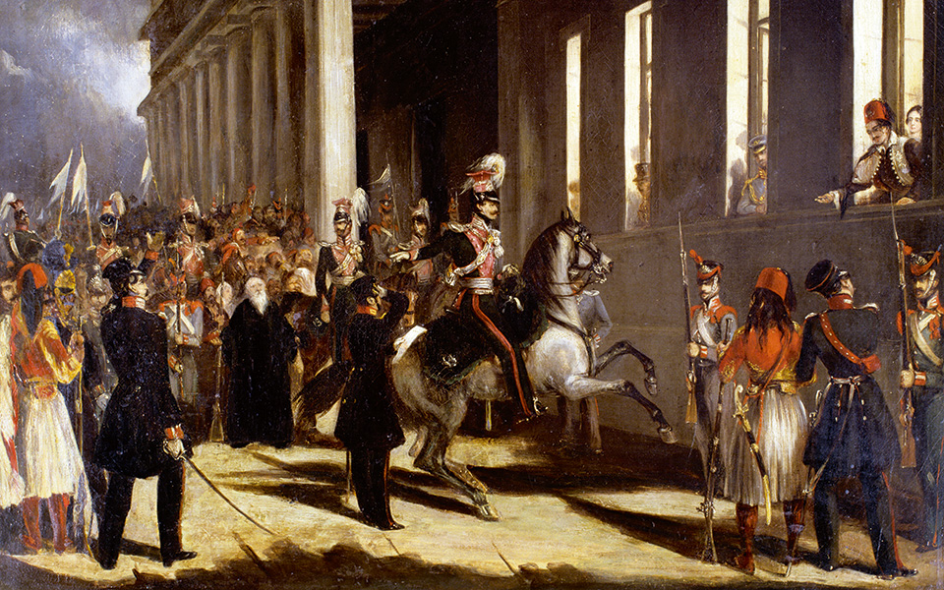

Slide 11
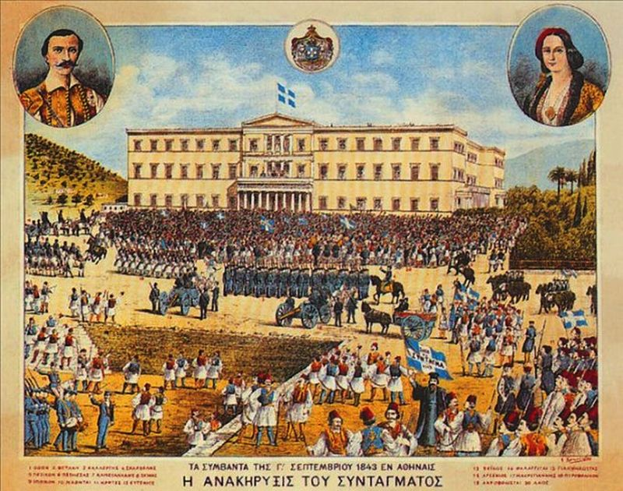
Τον επόμενο χρόνο ψηφίστηκε Το πρώτο Σύνταγμα της Ελλάδας.

Slide 12


Slide 13
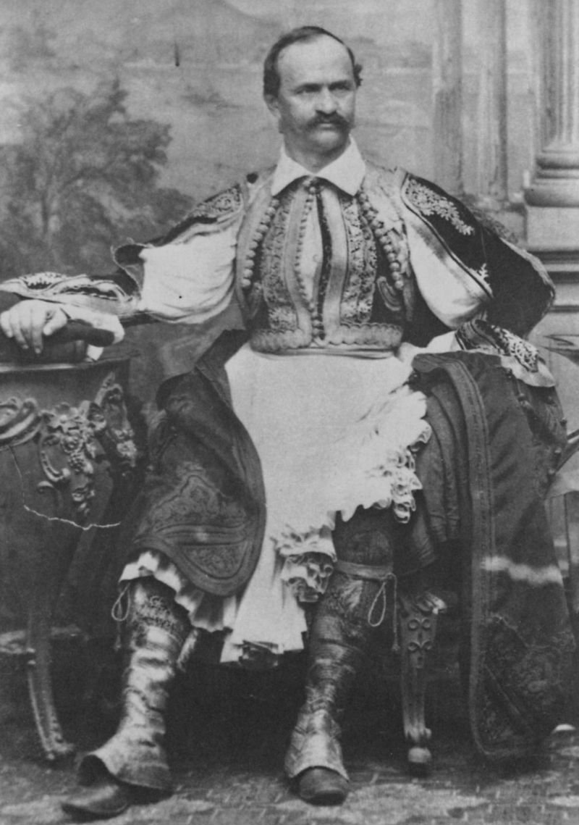
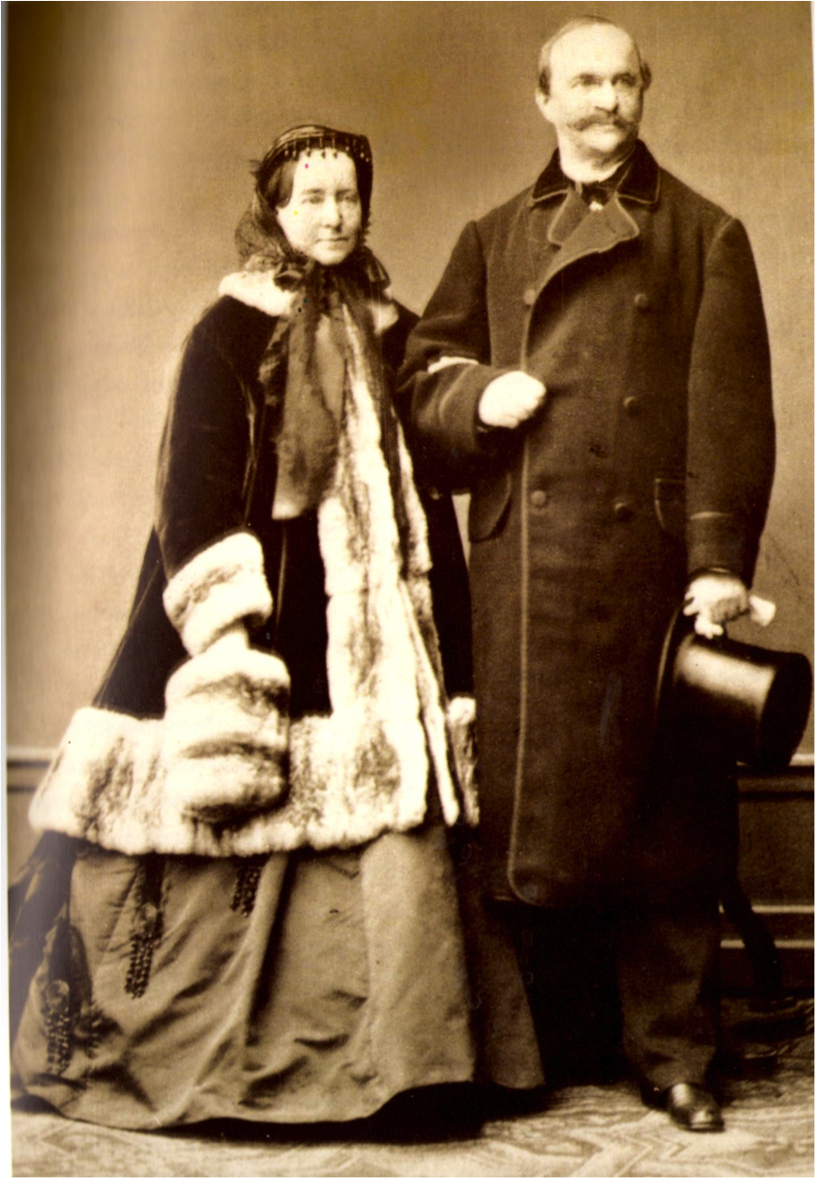
Η Δυσαρέσκεια κατά του Όθωνα δεν σταμάτησε τα επόμενα χρόνια κι έτσι το 1862 εγκαταλείπει την χώρα μαζί με την σύζυγό του Αμαλία.

Slide 14
Βασιλέας Γεώργιος
Η απομάκρυνση του Όθωνα οδήγησε στην εκλογή του Δανού πρίγκιπα Γεωργίου (1863). Είναι και η χρονιά που οι Άγγλοι παραχωρούν τα Επτάνησα στην Ελλάδα ως δώρο για τον νέο βασιλιά.

Slide 15
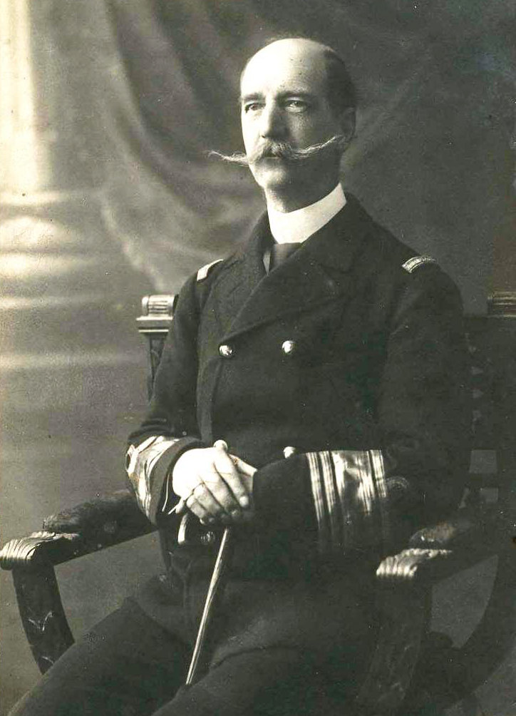

Slide 16
Ο Γεώργιος βασίλεψε για περίπου 50 χρόνια. Ψήφισε νέο πιο Δημοκρατικό Σύνταγμα που αναγνώριζε το πολίτευμα της Βασιλευομένης Δημοκρατίας. Στην διάρκεια της Βασιλείας του έγιναν πολλά έργα, η χώρα εκσυγχρονίστηκε αρκετά, και νέα εδάφη προσαρτήθηκαν στην Ελλάδα.

Slide 17
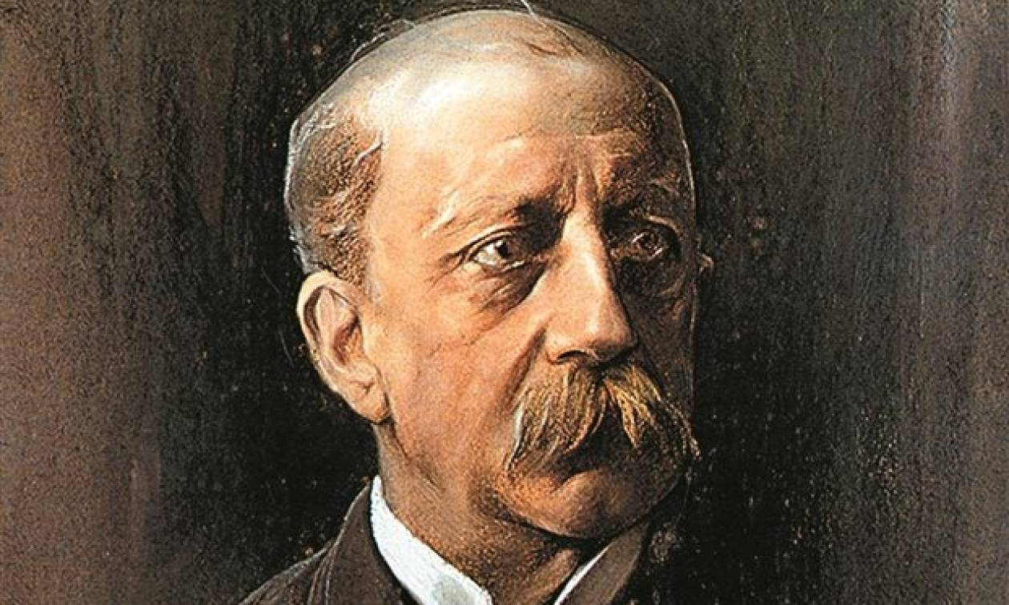
Κύριος υπεύθυνος για όλα αυτά όμως δεν υπήρξε ο Βασιλιάς αλλά ο Χαρίλαος Τρικούπης που διετέλεσε Υπουργός και Πρωθυπουργός για πολλά χρόνια.

Slide 18
Χαρίλαος Τρικούπης
Μέλημα του Τρικούπη υπήρξε πάντα ο εκσυγχρονισμός της χώρας σύμφωνα με τα Ευρωπαϊκά Πρότυπα. Η Διάνοιξη της Διώρυγας της Κορίνθου, η δημιουργία οδικού και σιδηροδρομικού δικτύου, το τηλέφωνο, η αποξήρανση της λίμνης Κωπαΐδας ήταν μόνο μερικά από τα έργα που έκανε στην θητεία του.

Slide 19
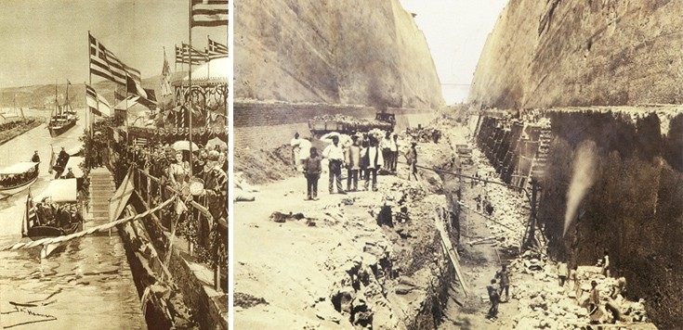
Διώρυγα της Κορίνθου

Slide 20
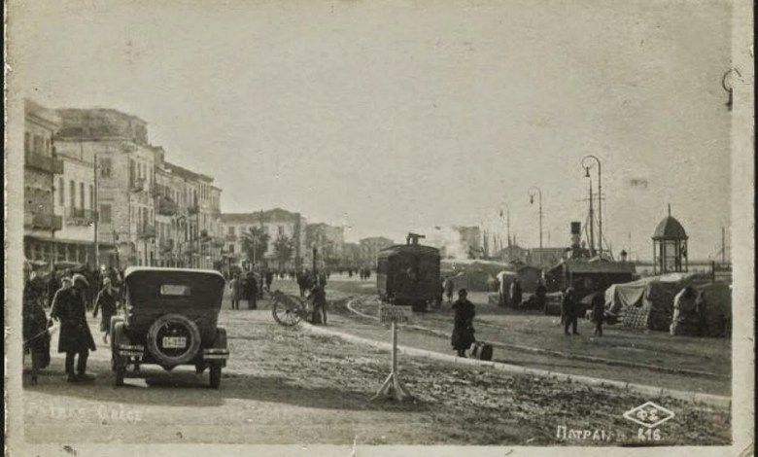
Οδικό Δίκτυο και Τραμ

Slide 21
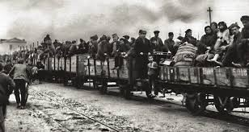
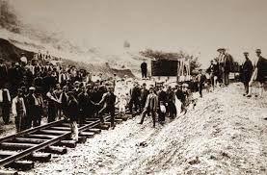
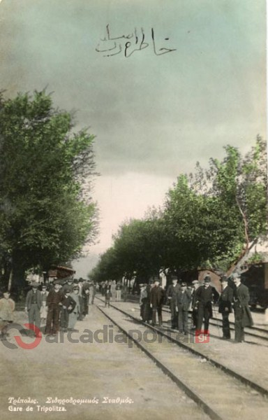
Σιδηρόδρομος

Slide 22
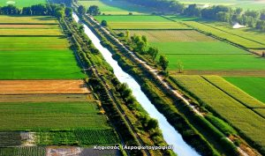
Αποξήρανση της Κωπαΐδας

Slide 23
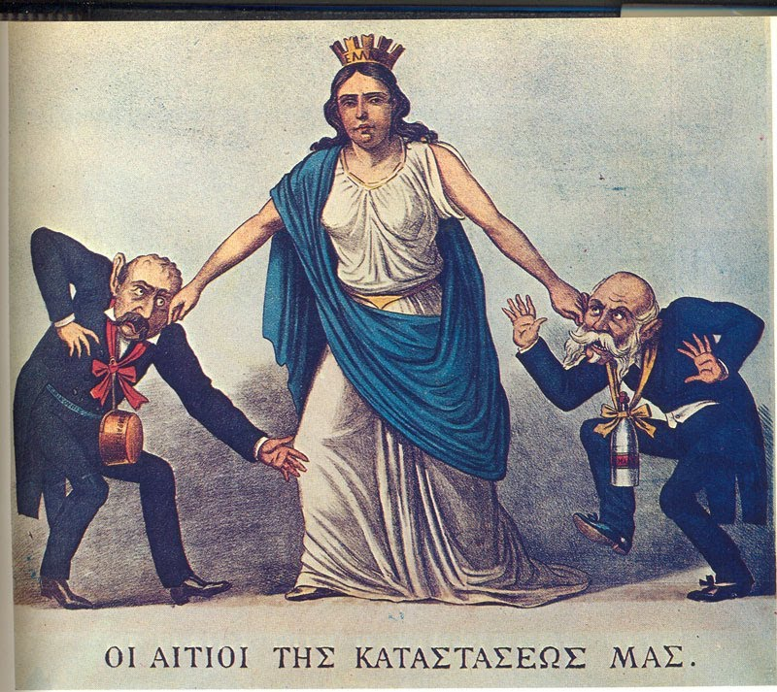
Η θητεία του αυτή ως πρωθυπουργός δεν ήταν συνεχής. Διακόπτονταν συχνά και εναλλάσσονταν κυρίως με τον βασικό του πολιτικό αντίπαλο τον Δηλιγιάννη, ο οποίος ασκούσε πιο λαϊκιστική πολιτική με αποτέλεσμα συχνά να δυσκολεύει τις συνθήκες που δημιουργούσε ο Τρικούπης.

Slide 24
Πτώχευση 1893
Παρόλα αυτά στην προσπάθειά του για εκσυγχρονισμό, ο Τρικούπης δανειζόταν πολλά χρήματα από τις Μεγάλες Δυνάμεις, χρήματα που δεν μπορούσε πάντα να επιστρέψει, με άσχημα αποτελέσματα όπως ήταν η πτώχευση του 1893.

Slide 25


Slide 26
Στο μεταξύ η χώρα αλλάζει πρόσωπο μετά την Ανεξαρτησία και ο Πολιτισμός ανθίζει. Νέα πρόσωπα εμφανίζονται στις Τέχνες και τα Γράμματα, πρόσωπα που άφησαν το στίγμα τους στον Παγκόσμιο Πολιτισμό.

Slide 27


Slide 28


Slide 29
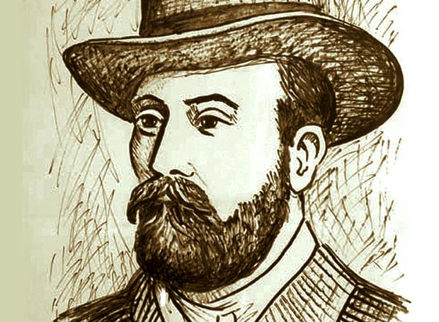
Γεώργιος Βιζυηνός

Slide 30
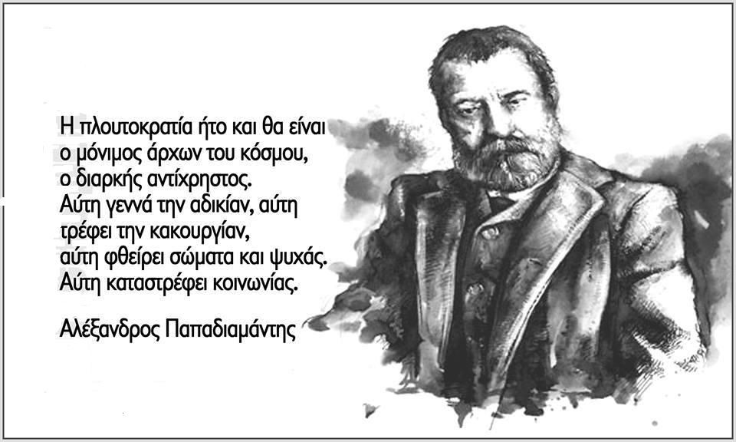

Slide 31


Slide 32
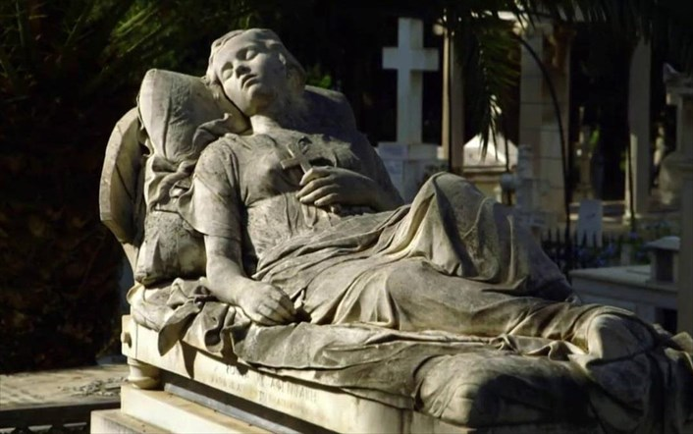
Γιαννούλης Χαλεπάς

Slide 33
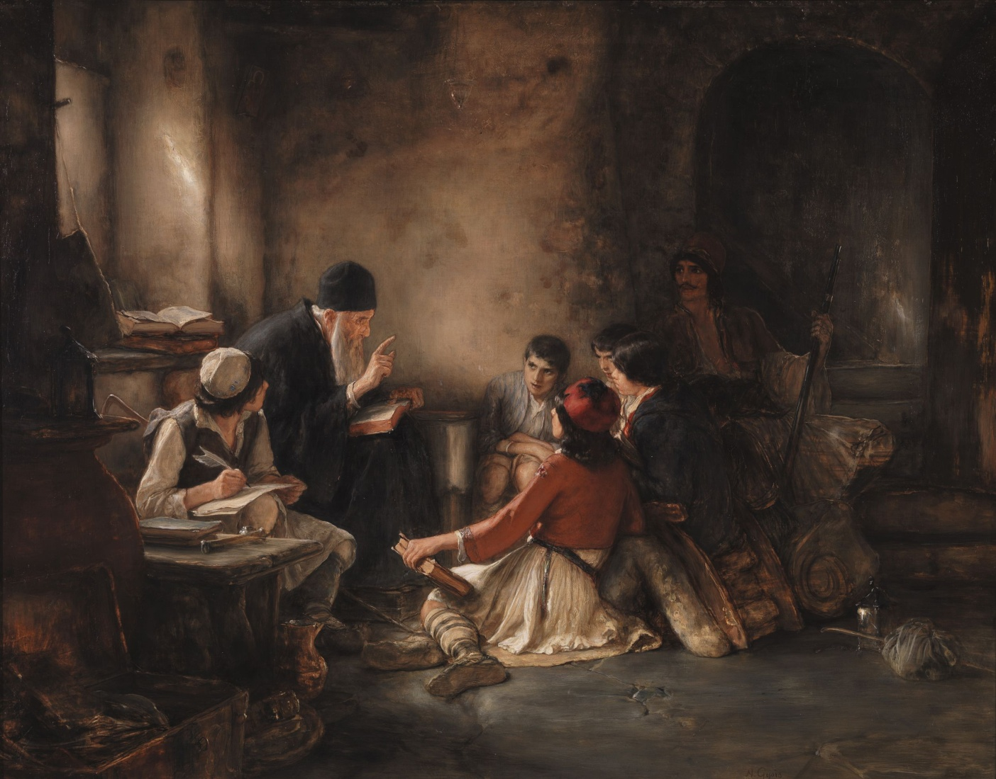
Νικόλαος Γύζης

Slide 34
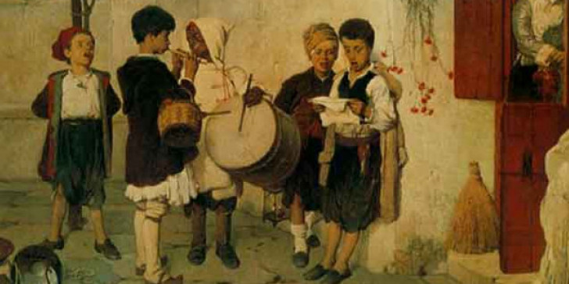
Νικηφόρος Λύτρας

Slide 35
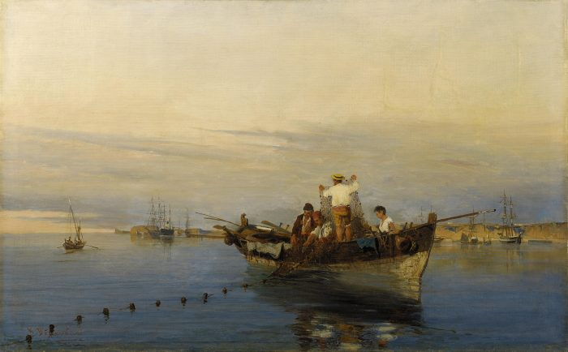
Κωνσταντίνος Βολανάκης

Slide 36
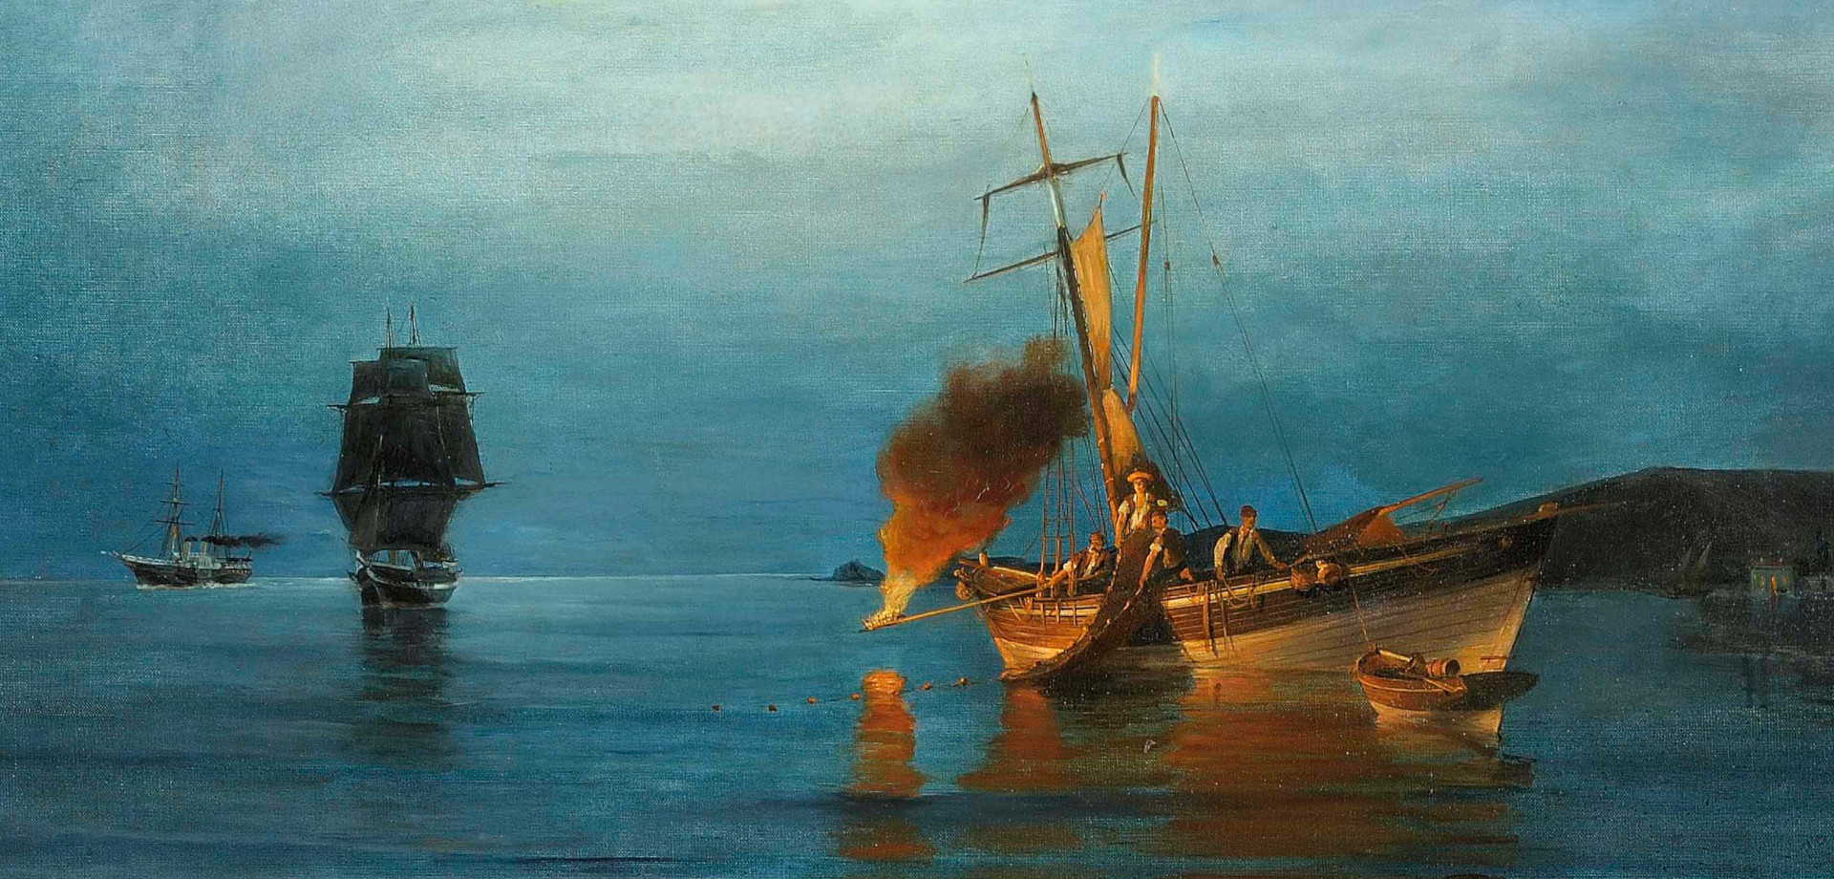

Slide 37

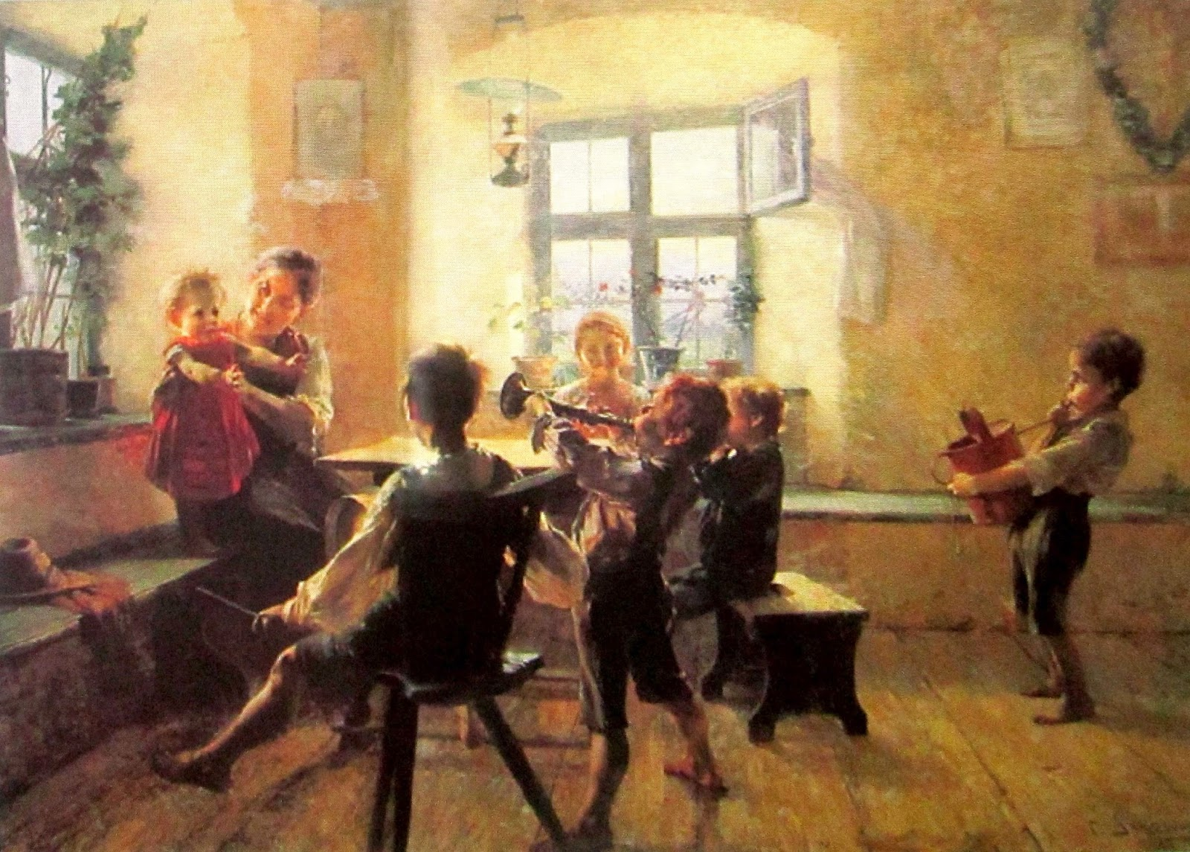
Γεώργιος Ιακωβίδης

Slide 38

Τσα! Τελειώσαμε!

Slide 39
Εεεε… σήμερα σίγουρα δεν σας κούρασα!

